Slide 1

NBWGuard:network bandwidth manager
李涛
2021.3.16

Slide 2
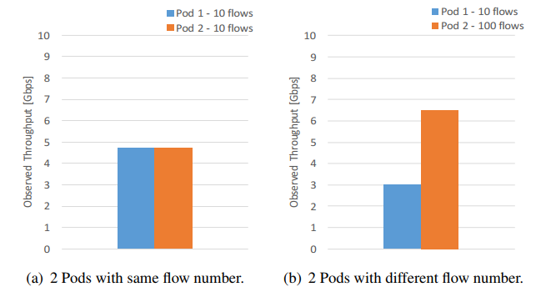
背景
- K8S中没有QoS的配置
- 问题
  无法保证带宽在相同优先级的pod之间公平分配
  无法保证网络带宽分配给运行网络或存储I/O密集型工作负载的pod

Slide 3
背景
- K8S中没有QoS的配置
- 问题
  无法保证带宽在相同优先级的pod之间公平分配
  无法保证网络带宽分配给运行网络或存储I/O密集型工作负载的pod
- 原因
  因为没有没有将pod按照网络服务划分优先级(QoS)，网络密集型的pod将占据大量的带宽，不管周围pod的重要性。
  每个pod应该给定一个保证的带宽，同时设置一个最大值。

Slide 4
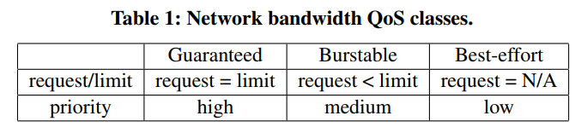
解决方案--NWBGuard
主要过程
1. 在配置文件中设置pod的带宽需求（request/limit），与pod所需的CPU资源和内存资源成正比。
2. NWBGuard根据request/limit 划分pod优先级
3. 利用linux tc(HTB队列)和iptables根据request/limit实现基于优先级的节流 --QoS

Slide 5

解决方案--NWBGuard
- 在配置文件中设置pod的带宽需求（request/limit），与pod所需的CPU资源和内存资源成正比。
- 问题
- pod的网络需求与CPU和内存的需求不一定是强相关的？
- 初步想法
- 初始化时按照CPU和内存需求成正比的配置request/limit
- 然后使用指数加权移动平均公式利用历史信息估计reque st/limit

Slide 6
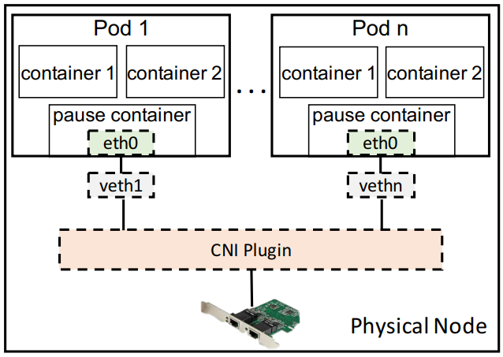
NWBGuard--设计
- K8s中的网络服务是通过插件实现的
- CNI（Container Network Interface）
- 作用
- 将网络接口veth插入到容器的网络命名空间中
- 将veth连接到物理机器的网桥上，并给veth分配IP

Slide 7
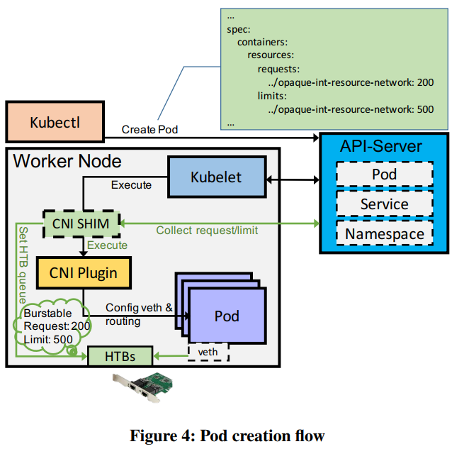
NWBGuard--设计
- NWBGuard 设计为CNI插件和Kubelet之间的一个模块

Slide 8
NWBGuard--设计
- Pod创建时NWB工作流程
1.NBW从CNI_ARGS获取pod名称和pod名称空间

Slide 9
NWBGuard--设计
2.NBW发送一个查询，到API服务器收集指定pod的request/limit
- Pod创建时NWB工作流程
1.NBW从CNI_ARGS获取pod名称和pod名称空间

Slide 10
NWBGuard--设计
2.NBW发送一个查询，到API服务器收集指定pod的request/limit
- Pod创建时NWB工作流程
3.NBW根据request/limit确定QoS类
1.NBW从CNI_ARGS获取pod名称和pod名称空间

Slide 11
NWBGuard--设计
2.NBW发送一个查询，到API服务器收集指定pod的request/limit
- Pod创建时NWB工作流程
3.NBW根据request/limit确定QoS类
1.NBW从CNI_ARGS获取pod名称和pod名称空间
4. NBW调用CNI插件可执行文件，并将K8s的所有参数转发给CNI插件。CNI插件生成并确定pod的路径和路由

Slide 12
NWBGuard--设计
2.NBW发送一个查询，到API服务器收集指定pod的request/limit
- Pod创建时NWB工作流程
3.NBW根据request/limit确定QoS类
1.NBW从CNI_ARGS获取pod名称和pod名称空间
5.NBW为veth设置HTB队列
4. NBW调用CNI插件可执行文件，并将K8s的所有参数转发给CNI插件。CNI插件生成并确定pod的路径和路由

Slide 13
NWBGuard--实现
- 工具
- tc 构建HTB队列，实现节流和带宽共享
- iptables 实现pod的数据从veth到HTB中队列的转发
- ethtool 获得NIC的最大带宽--确定ceil
- 组成
- system initialization
- CNI-shim

Slide 14
HTB--树状结构
- rate
- 队列保证的带宽
- ceil
- 可从父类借来，达到的最大带宽
- prio
- prio是对剩余带宽而言的，所有类的rate必须满足，不受prio的影响。
- In the round-robin process, classes with the lowest priority field are tried for packets first. Mandatory

Slide 15
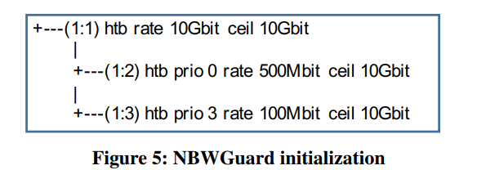
NWBGuard--实现
- system initialization
1.在Node的NIC上创建root qdisc (通过ethtools获得NIC的speed)
2.保留一小部分带宽给non-pod traffic ,优先级最高（for host’s access to storage and for control-plane traffc ）
3.为所有Best-effort创建一个共享队列，优先级最低 rate = 0.01NIC ceil = NIC

Slide 16
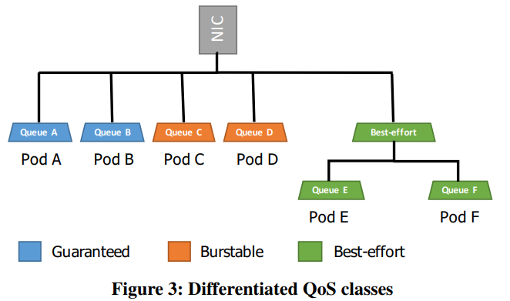
NWBGuard--实现
- CNI-shim
1. 将guaranteed和burstable pod 加入到root qdisc；best-effort加入到初始化阶段创建的共享队列中。

Slide 17
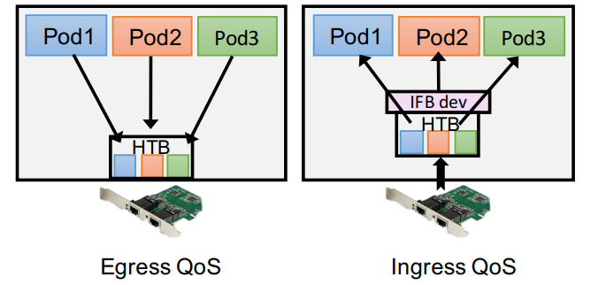
NWBGuard--实现
- CNI-shim
2. 从K8s API Server中取出request和limit配置HTB中的队列
3. 使用tc filter /iptables–set-mark将来自pod接口的流量关联到对应的HTB队列上，即将流量分类过滤。
4. add SFQ to pod，效果会更好（默认是PFIFO）。
5. 将ingress转化为egress
Ingress
Ingress
Egress
Egress

Slide 18
实验场景
- 两个worknode，每个node四个pod
client node
server node
Gruaranteed
pod1
Iperf
client
pod1
Iperf
server
Burstable
pod2
Iperf
client
pod2
Iperf
server
NIC
NIC
HTB
Best-effort
pod3
Iperf
client
pod3
Iperf
server
Best-effort
pod4
Iperf
client
Iperf
server
pod4

Slide 19
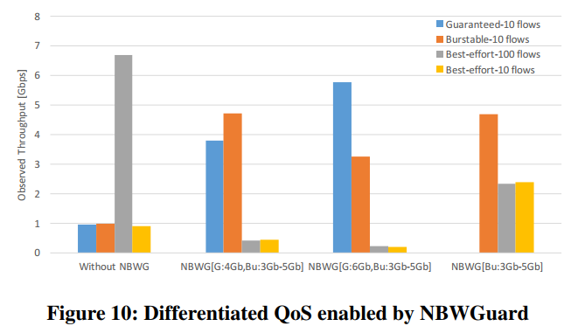
实验场景
- 所有的类都大于rate，小于ceil实现了节流。
- 剩余带宽按优先级实现了共享。

Slide 20
问题解决
  无法保证带宽在相同优先级的pod之间公平分配
  无法保证网络带宽分配给运行网络或存储I/O密集型工作负载的pod

Slide 21
测试场景
- 使用四个Iperf进程代替四个pod，使用lookback接口代替NIC。
- 并没有实现NWB模块，只是用tc命令配置了和paper中相同的HTB队列进行测试。
iperf3 clients (senders)
iperf3 servers (receviers)
HTB
Guaranteed
1
1
scheduler
(Qdisc)
Burstable
2
2
Best-effort
3
ingress
3
Best-effort
4
4
lookback
interface

Slide 23
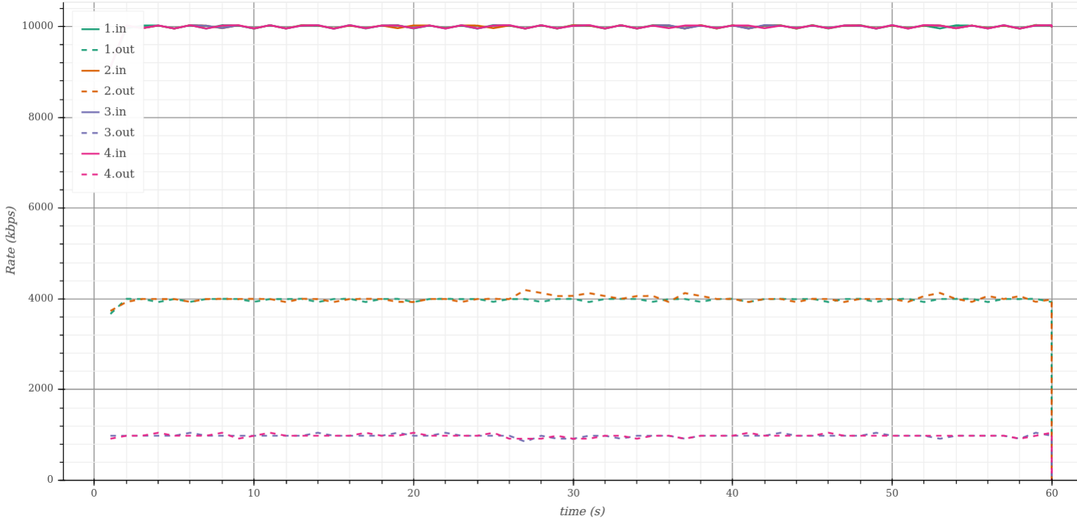
问题：优先级高的并没有抢占带宽？
G：4Mbit Bu：3-5Mbit

Slide 25
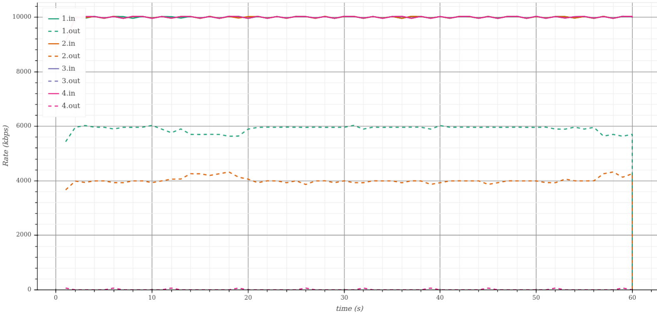
G：6Mbit Bu：3-5Mbit

Slide 27
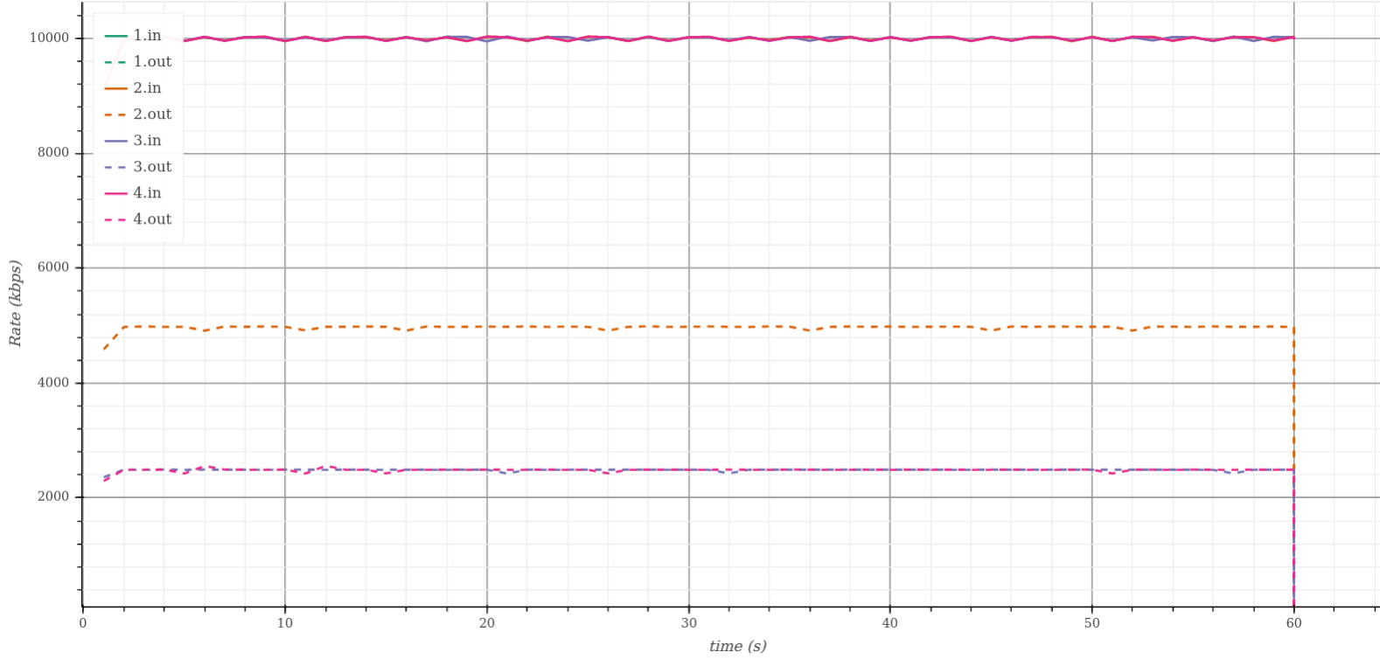
Bu：3-5Mbit

Slide 28
问题分析
- 实验环境虽然没有完全实现paper中的场景，但是应该 可以模拟实验场景，推测是HTB算法本身的问题。
- 观测到HTB的问题
- HTB可以实现节流（rate=<real rate<=ceil）
- HTB基于优先级的带宽共享不精确，优先级高的不能抢占带宽，而是与低优先级的采用类似RR。

Slide 29
剩余带宽的分配
- 在没有优先级的情况下，子节点的ceil不满整个带宽时，并不按rate的比值分配。
 | rate | ceil | prio | real-rate | borrow
p | 10 | 10
c1 | 1 | 8 | / | 5.6 | 4.6
c2 | 1 | 8 | / | 4.4 | 3.4
c1 | 2 | 8 | / | 6 | 4
c2 | 1 | 8 | / | 4 | 3
c1 | 3 | 8 | / | 6 | 3
c2 | 1 | 8 | / | 4 | 3
c1 | 4 | 8 | / | 6.2 | 2.2
c2 | 1 | 8 | / | 3.8 | 2.8
c1 | 5 | 8 | / | 6.4 | 1.6
c2 | 1 | 8 | / | 3.6 | 2.6

Slide 30
剩余带宽的分配
- 在没有优先级的情况下，子节点的ceil满整个带宽时按rate的比值分配。
 | rate | ceil | prio | real-rate | borrow
p | 10 | 10
c1 | 1 | 10 | / | 5 | 4
c2 | 1 | 10 | / | 5 | 4
c1 | 2 | 10 | / | 6.6 | 4.6
c2 | 1 | 10 | / | 3.4 | 2.4
c1 | 3 | 10 | / | 7.6 | 4.6
c2 | 1 | 10 | / | 2.4 | 1.4
c1 | 4 | 10 | / | 8 | 4
c2 | 1 | 10 | / | 2 | 1
c1 | 5 | 10 | / | 8.4 | 3.4
c2 | 1 | 10 | / | 1.6 | 0.6

Slide 31
剩余带宽的分配
- 在有优先级的情况下，子节点的ceil不满整个带宽是，优先级高的并不抢占带宽，类似一种RR。
 | rate | ceil | prio | real-rate | borrow
p | 10 | 10
c1 | 1 | 8 | 1 | 6.2 | 5.2
c2 | 1 | 8 | 2 | 3.8 | 2.8
c1 | 2 | 8 | 1 | 6.4 | 4.4
c2 | 1 | 8 | 2 | 3.6 | 2.6
c1 | 3 | 8 | 1 | 6.4 | 3.4
c2 | 1 | 8 | 2 | 3.6 | 2.6
c1 | 4 | 8 | 1 | 6.4 | 2.4
c2 | 1 | 8 | 2 | 3.6 | 2.6
c1 | 5 | 8 | 1 | 6.8 | 1.8
c2 | 1 | 8 | 2 | 3.2 | 2.2

Slide 32
剩余带宽的分配
- 在有优先级的情况下，子节点的ceil不满整个带宽是，优先级高的抢占带宽。
 | rate | ceil | prio | real-rate | borrow
p | 10 | 10
c1 | 1 | 10 | 1 | 9 | 8
c2 | 1 | 10 | 2 | 1 | 0
c1 | 2 | 10 | 1 | 9 | 7
c2 | 1 | 10 | 2 | 1 | 0
c1 | 3 | 10 | 1 | 9 | 6
c2 | 1 | 10 | 2 | 1 | 0
c1 | 4 | 10 | 1 | 9 | 5
c2 | 1 | 10 | 2 | 1 | 0
c1 | 5 | 10 | 1 | 9 | 4
c2 | 1 | 10 | 2 | 1 | 0

Slide 33
问题总结
- 当子节点的ceil是根节点的ceil时，一切行为都符合预期
- 没有优先级时，剩余带宽按rate的比例分配剩余带宽。
- 设置优先级时，优先级高的会抢占带宽。
- 当子节点的ceil不满根节点的ceil时
- 剩余带宽的分配类似RR，但分给每个类的分片又不相等。

Slide 34
值得关注的问题
- request/limit的配置策略
- HTB剩余带宽的分配

